Slide 1
Ganji_v1.0.3.html
사용 설명서
Made by Sukju Lee
2026-04-06
1

Slide 2
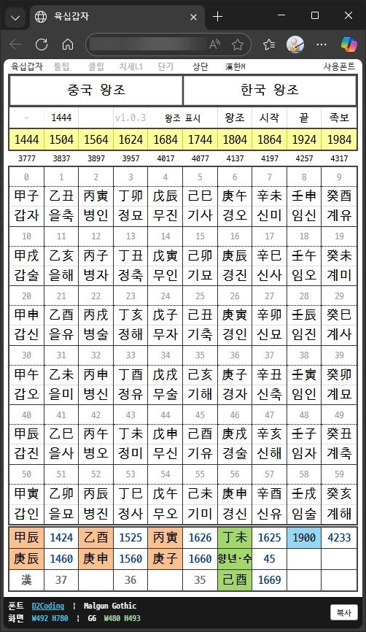
처음 화면이 열리면
화면 폭을 최소 폭으로
줄인 화면
폰트 설명
이 html 프로그램은 2가지 폰트를 사용합니다.
1. D2coding
2. 맑은고딕 (한글 윈도우 사용자는 이미 컴퓨터에 있슴)
설명: D2coding 폰트는 컴퓨터가 인터넷에 연결되어
있다면 html 내부에서 자동으로 인터넷에서 연결합니
다. 컴퓨터에 복사하지 않습니다. 인터넷에 연결되지
않은 상태에서 사용하려면 D2coding 폰트를 설치 하
는 것이 좋습니다.
화면 아래 D2coding 파란색 글자를 마우스로 클릭하
면 다운로드 받을 수 있고, 그 후에 설치하면 됩니다.
(폰트 설정이 끝나면 우측 상단의 [사용폰트]메뉴를 선택하면 화면 아래 표시를 감출 수 있습니다. 설치 후 부터는 설치된 폰트를 먼저 로딩합니다. 압축 파일 안에 폴더 중 D2Coding 안에 있는 파일 입니다.
D2Coding-Ver1.3.2-20180524.zip\D2Coding\D2Coding-Ver1.3.2-20180524.ttc)
2

Slide 3
화면 영역 Group
G1 — 툴바 (설정, 토글 버튼)
G2 — 중국/한국 왕조 드롭다운
G3 — 갑자 연도 정보
G4 — 간지 연도 셀 (클릭하면 해당 셀 년도 클립보드로 복사)
G5 — 단군 연도
G6 — 육십갑자 그리드 (6×10)
G7 — 연도 계산 그리드 (3x10)
G1
G2
G3
G4
G5
G6
G7
3

Slide 4
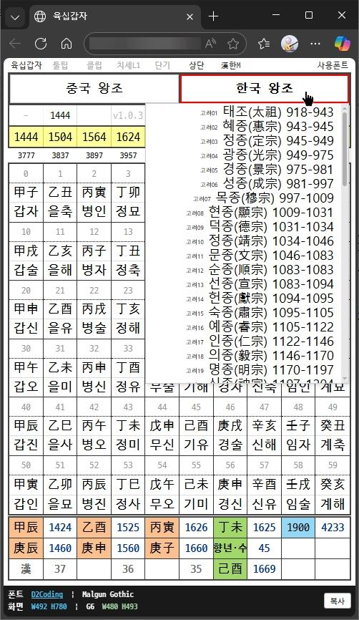
사용방법
왕 선택
1. 한국 왕조를 선택하면 중국 왕조와 연동이 됩
니다. 비슷한 치세 연대의 왕이 내부적으로 선택
이 되어 서로 연동이 됩니다.
2. 간지를 먼저 선택하고 왕을 선택해도 됩니다.
4

Slide 5
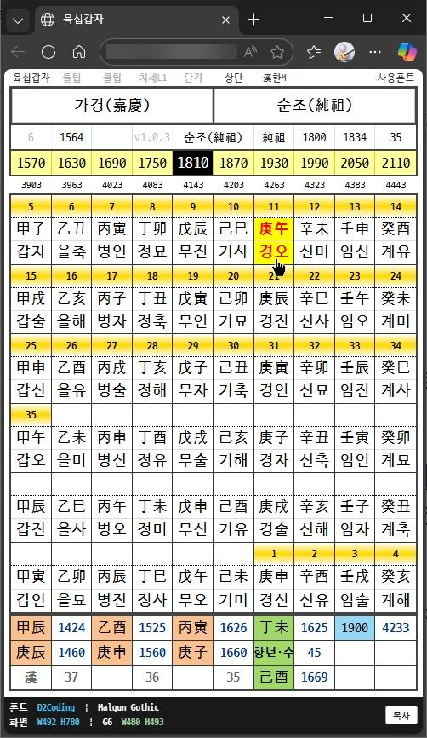
순조 선택
왕을 선택하면 치세년에 해당
하는 간지 범위가 표시됨
(예시에서는 경신에 숫자 1을 시작으로
치세 해당 년도까지 표시됨)
그 후에 필요한 간지를 선택하
면, 선택된 간지년에 해당하는
년도가 상단에 검정색 바탕에
흰색 숫자 [1810]이 표시됨.
1. 1810을 마우스로 선택하면 년도 숫자가
클립보드로 복사 됨
2. G4간지 셀에 1810 처럼 배경색이 검정일때만
G3셀의 “순조(純祖)“ 이 부분을 Ctrl + 마우스
클릭하면 “순조(純祖) 庚午 1810” 클립보드로 복사
5

Slide 6
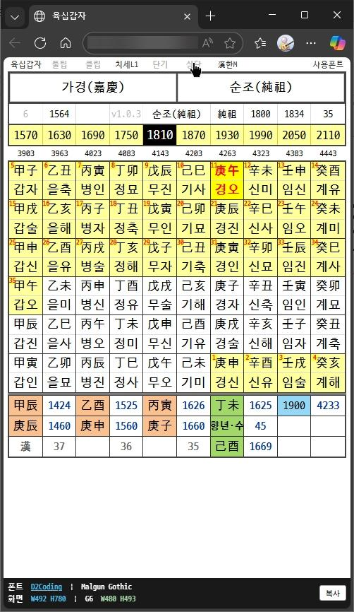
왕조 메뉴 위에 [상단]
이라는 글자를 선택하
면
간지 위 치세 년에 해당하는
범위가 숨겨져, 화면을 작게 만
들어 사용 할 수 있슴
(치세 년은 셀 좌측 상단에 표시됨,
옆 메뉴에 치세L1 기본값)
6

Slide 7
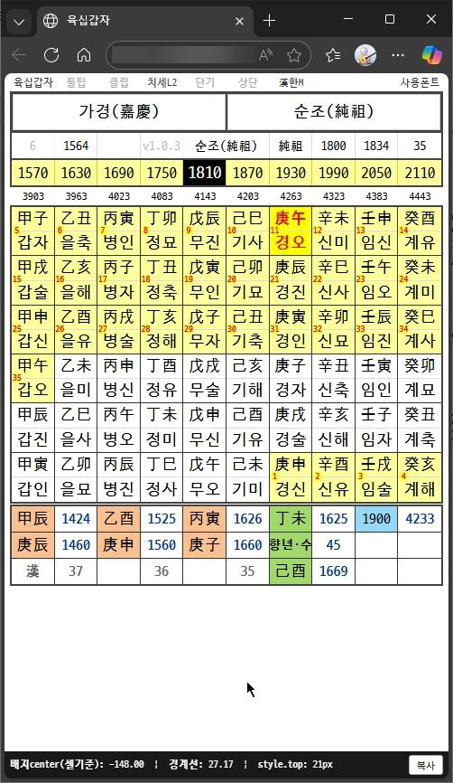
왕조 메뉴 위에 [치세L1]
이라는 글자를 선택하면
[치세L2]로 바뀌면서
치세 년 숫자 표시 위치가 변경됨
7

Slide 8
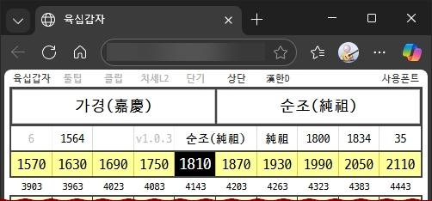
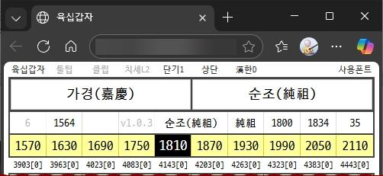

G5 영역
상단 [단기] 메뉴는 서기 년도를 단기 년도로
보여 주는데 단기, 단기1, 단기2 가 있습니다.
단기: 서기에 대한 단기 년도 표시
단기1: 서기[0], 또는 서기[1]
단기2: 서기[10]
설명
단기1: 간지 년도에 따른 index 숫자
(검정: AD, 빨강:BC)
단기2: 간지 년도에 따른 index 숫자
(AD, BC 항상 보임)
이 숫자들은 화면에 표시되는 간지 년도들이 제대로 표시되고 있
는지 확인하는 용도임
8

Slide 9
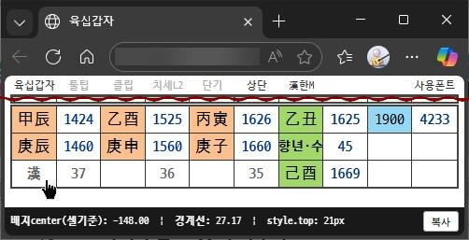
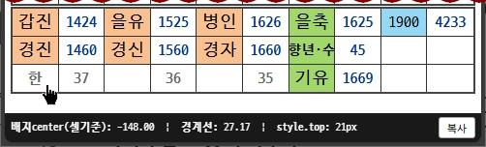
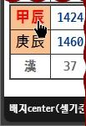
G7 영역
손가락 표시 위치의 범위를 선택하면 표시된
해당 글자에 따라 다른 곳도 같은 형태의 글자
들로 바뀜(메뉴: 漢한M 일때, 휴대폰을 위한 옵션)
1. 화면에서 1424, 1460, 1525, 1564, 1626, 1660 년도가 보이는 곳에서는 년도를 입력할 수 있고, 입력하면 년도에 해당하는 간지를 좌측에서 확인 할 수 있습니다. 그 아래 숫자는 위, 아래 년도 차이를 계산해 나이를 보여 줍니다. 생, 졸 년도는 위 아래 바뀌어도 관계 없이 계산해 줍니다.
2. 1625과 45 나이를 입력하면 사망 년도를 보여 줍니다.
순서는 관계없이 넣어도 됩니다.
3. 이 범위에 셀들 중 마우스가 위치 해 있을 때 빨강색 글자로 변경되는 셀들은 선택하면 클립보드로 복사 됩니다.
4. 단기 4233년도를 입력하면 좌측에 서기 년도를 보여 줍니다.
(4223 부분에 서기 년도를 입력하면 단기 년도를 보여주고, 단기 년도를 넣으면 서기 년도를 보여 줍니다.)
9

Slide 10
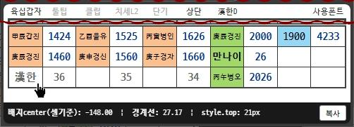
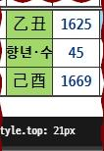
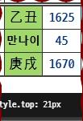

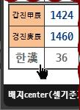
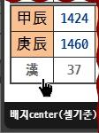

G7 영역
4223은 단기를 나타냄
단기를 넣으면 서기로
서기를 넣으면 단기가 표시됩니다.
향년·수 글자를 선택하면 향년·수/만나이 번갈아 나옵니다.
이곳 G7 영역은 향년·수/만나이 선택에 따라 계산 결과는 다음과 같아집니다.
(이 옵션은 데스크탑 컴퓨터, 타블렛, 셀폰 모두 G7 영역 계산 방법에 영향을 줍니다.)
향년·수(족보) 생졸 기준 예) 生2020 卒2023 23
만나이 생졸 기준 예) 生2000 卒2023 22
(이 간지표는 족보를 기준으로 만들어 졌으며, 생졸의 월, 일을 알 수 없는 경우가 대다수 이므로 계산시에는 생일이 지난 것으로 하여 계산이 됨)
손가락 표시 위치의 범위를 선택하면 표시된 해당 글자에 따라 다른 곳도 같은 형태의 글자 들로 바뀜
(메뉴: 漢한D 일때, 데스크탑 컴퓨터를 위한 옵션)
만 나이 계산 원리
한국에서 사용하는 **만 나이(滿年齡)**는 다음 원칙입니다.
태어날 때 = 만 0세
생일이 지날 때마다 1세 증가
즉 계산식은 다음과 같습니다.
만 나이 = 현재 연도 − 출생 연도 − (생일이 아직 안 지났으면 1)
10

Slide 11
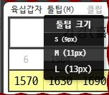
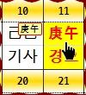

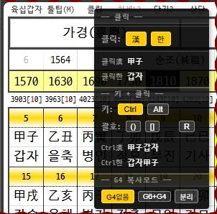

상단 [툴팁][클립] 메뉴 설명
이 메뉴는 연동이 됩니다.
1. 클립을 선택하면 툴팁이 같이 on/off 됩니다.
2. 클립이 on 이면 툴팁은 개별로 on/off 가능합니
다.
3. 클립의 목적은 육십갑자 간지의 한자 영역과 한
글 영역이 있는데, 마우스 선택 영역에 따라 한자 또
는 한글이 클립보드로 복사가 됩니다.
4. 툴팁의 목적은 현재 영역에 있는 상태를 보여 줍
니다. 커서가 한글 영역에 있으면 한글을 보여 주고,
한자 영역에 있으면 한자를 보여 줍니다.
단순 한자영역
툴팁 과 클릭
단순 한글영역
툴팁 과 클릭
툴팁 메뉴
툴팁 설정
툴팁 글자 크기를 설정 할 수 있습니다.
설정 메뉴를 여는 방법 Ctrl + 마우스 왼쪽버튼으로
툴팁(클립)을 선택하면 설정 메뉴가 뜨고 선택을 할 수 있습니다.
3.G4 복사모드
G6 영역의 간지를 선택했을 때 왕의 치세 기간에 해당되는 G4 영역은 셀 색상이 검정색으로 바뀝니다. 이럴 경우에만 해당이 됩니다.(클립on 되어 있어야 함)
옵션 기본값: G4 클립보드 복사 없슴
(클립on 이므로 한자영역이면 庚午 한글영역이면 경오)
2) G6+G4 (한자영역이면 庚午 1810 한글영역이면 경오 1810)
3) 분리 이 옵션은 클립보드 관련 프로그램을 사용하는 사용자를 위한 옵션입니다. 복사가 두 번 이루어 집니다. 먼저 庚午 두 번째 1810, 일반 사용자는 클립보드에 나중에 복사된 1810 만 있게 됩니다. (한자영역, 한글영역 구분해서 복사됨)
4) 간격 150ms: 두 번째 복사 할 때 시간 간격 입니다.(1초=1000ms)
클립 설정
1. 단순 클릭 할때 영역을 변경 할 수 있습니다.
영역이 [漢] 한 곳에만 선택되면 셀 전체는 한자만
복사 됩니다.
2. 한글,한자를 한꺼번에 복사 할 수 있도록 합니다.
설정 키를 Ctrl 또는 Ctrl + Alt 키와 함께 마우스 왼
쪽 버튼을 사용하도록 설정 합니다.
11

Slide 12
End
Fonts (폰트 안내)
이 프로젝트는 아래의 폰트들을 사용합니다:
D2Coding — SIL Open Font License 1.1 라이선스 적용
  Releases
  Official Info
Malgun Gothic (맑은 고딕) — Microsoft Windows에서 제공하는 시스템 폰트입니다.
참고: 맑은 고딕 폰트 파일은 이 프로젝트에 포함되어 배포되지 않습니다.
License (사용권 안내)
적용 대상 파일
아래의 파일들은 본 라이선스 규정의 적용을 받습니다:
index.html: 무료로 사용 가능한 HTML 도구입니다.
모든 관련 Ganji_v*.html (버전별) 파일들: Ganji 시리즈의 모든 이전 및 향후 버전을 포함합니다.
Terms of Service and Permissions (이용 약관 및 허용 범위)
본 파일을 사용함으로써 귀하는 다음의 허용 사항을 부여받으며, 제한 사항을 준수해야 합니다.
1. 허용 사항 (You are free to):
사용 (Use): 개인적 용도나 내부 업무용으로 비용 없이 자유롭게 사용할 수 있습니다.
수정 (Modify): 사용자의 필요에 맞게 원본 소스 코드를 수정하거나 변형할 수 있습니다.
배포 (Distribute): 원본 또는 수정된 결과물을 온/오프라인 매체를 통해 자유롭게 공유 및 배포할 수 있습니다.
2. 금지 사항 (You may NOT):
파일 판매 금지: 원본 파일을 판매하거나 파일을 다운로드받는 대가로 비용을 청구하는 행위는 엄격히 금지됩니다.
수정본 판매 금지: 귀하가 수정한 버전이라 할지라도 이를 상업적으로 판매할 수 없습니다. 이 소프트웨어의 상업적 판매는 본 라이선스 위반입니다.
Official License Information (공식 라이선스 정보)
본 프로젝트와 관련 파일들은 Creative Commons Attribution-NonCommercial 4.0 International (CC BY-NC 4.0) 라이선스를 따릅니다.
상세한 법적 권리 및 의무 사항은 아래 공식 웹사이트에서 확인하실 수 있습니다:
License Details: https://creativecommons.org/licenses/by-nc/4.0/
Ganji HTML Project (간지 찾기 프로젝트)
프로젝트 소개
Ganji HTML Project는 왕의 치세년도에 따라 간지(60갑자)를 누구나 쉽게 찾을 수 있도록 돕기 위해 제작되었습니다. 브라우저에서 파일을 실행하여 바로 사용할 수 있으며, GitHub Pages를 통해 웹페이지 형태로도 접속이 가능합니다.
참고: 이 프로젝트는 데스크탑(PC) 환경에 최적화되어 있습니다. 화면이 작은 휴대폰에서는 사용이 불편할 수 있으나, 화면이 큰 태블릿에서는 원활하게 작동합니다.
사용 방법
1. GitHub에서 파일 다운로드
저장소 방문: https://github.com/Sukju22/Ganji
index.html 파일을 다운로드합니다.
Ganji_v로 시작하는 버전 표시 파일들을 다운로드하여 사용해도 무방합니다. (내용은 index.html과 동일합니다.)
2. 데스크탑 브라우저에서 실행
다운로드한 index.html 파일을 브라우저 창으로 드래그하거나 더블 클릭하여 실행합니다.
Chrome, Edge, Firefox 등 최신 데스크탑 브라우저 사용을 권장합니다.
3. GitHub Pages (온라인 접속)
웹페이지 주소: https://Sukju22.github.io/Ganji/
모든 브라우저에서 접속 가능하며, 항상 최신 버전의 페이지가 유지됩니다.
특히 Safari 브라우저 사용자는 원활한 실행을 위해 반드시 이 온라인 링크로 접속해 주세요.
12

